Slide 1

Jazyk a jazyková komunikace
Cizí jazyk
Slovní zásoba
Gymnasium or Grammar school
VY_22_INOVACE_18
Sada 3
Základní škola T. G. Masaryka, Český Krumlov, T. G. Masaryka 213
Vypracoval: Eva Dlouhá, 08 - 2011

Slide 2

Anotace:
Předmět: Anglický jazyk
Ročník: 5. (vyšší ročníky – opakování)
Využití materiálu: vysvětlení rozdílu slova gymnasium v českém a anglickém jazyce
Forma výuky: prezentace v programu Power point, podrobnější metodika viz poznámky
u jednotlivých snímků
Pomůcky: počítač, dataprojektor

Slide 3
Víš, co znamená v našem jazyce anglické slovo GYMNASIUM zkratkou GYM? Zdá se to jasné, že?
GYMNASIUM
Notes:
Poznámky:
Klikni.

Slide 4
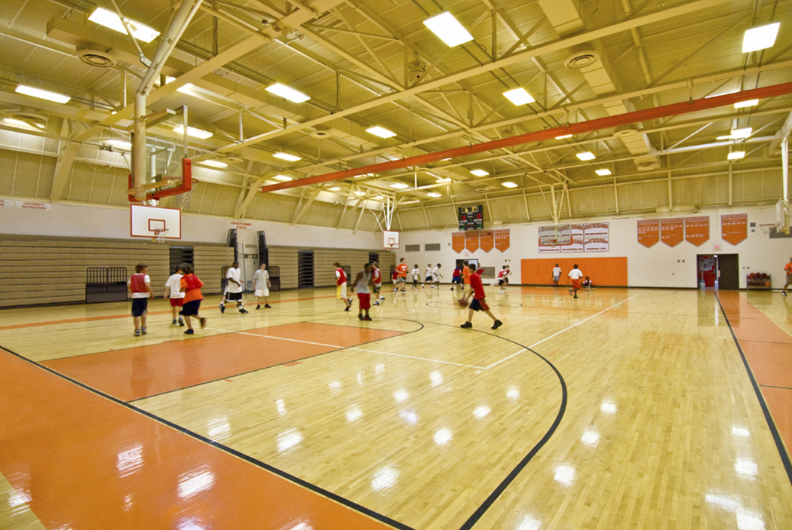
Co je tedy toto?
Notes:
Poznámky:
Děti mohou své nápady psát kolem obrázku.

Slide 5
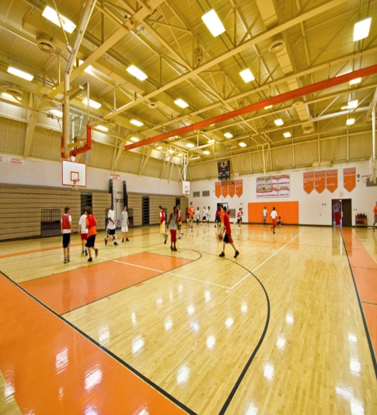
Zkus teď přiřadit obě slova ke správnému obrázku. GYMNASIUM, GRAMMAR SCHOOL
GYMNASIUM
GRAMMAR SCHOOL
Notes:
Poznámky:
Kliknutím přivoláte řešení. Děti mohou psát na tabuli.

Slide 6

Dej pozor, ať v Anglii neřekneš, že jsi vystudoval tělocvičnu místo gymnázia!
I have studied a Gymnasium (Gym). ? ? ?
I have studied a Grammar school.
Notes:
Poznámky:
Kliknutím přivoláte řešení.

Slide 7
Citace:
http://office.microsoft.com

